Slide 1

CITY HOTEL & RESORT HOTEL
Revisión anual
9.8.2022

Slide 2
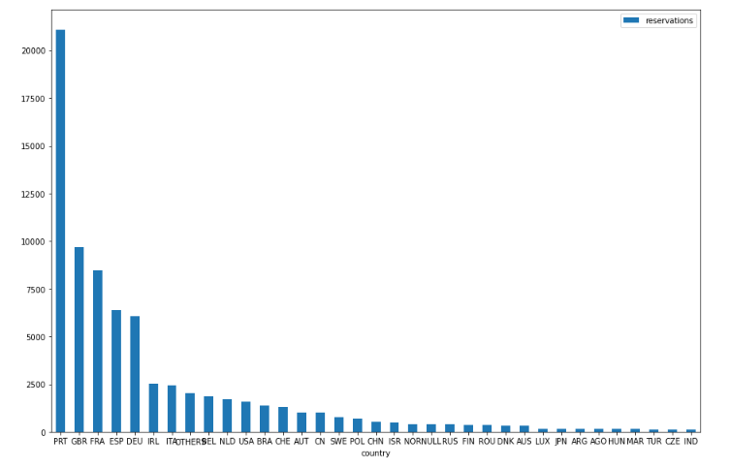
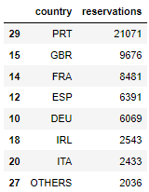
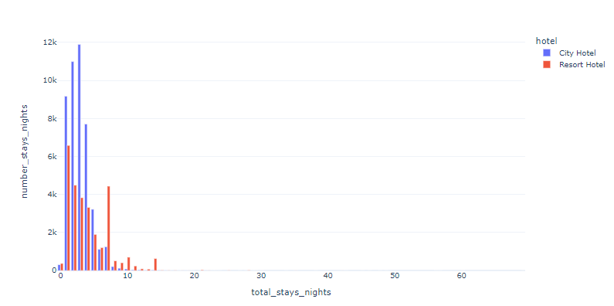
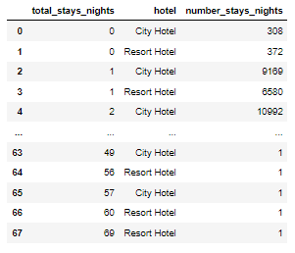
huéspedes
Duración de estancia
En City Hotel la estancia típica es 3 noches, El Hotel Resort tiene una distribución más dispersa en la duración de la estancia.
PORTUGAL
REINO UNIDO
FRANCIA
21,071
9,676
8,481
28.03%
12.87%
11.28%

Slide 3
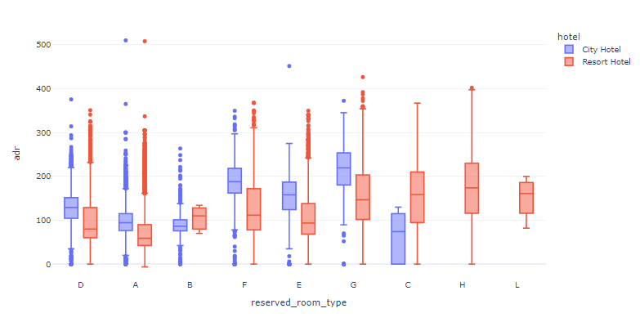
PRECIO POR NOCHE PROMEDIO
El promedio de precio presenta amplias variaciones, para dar una idea clara de los precios es necesario tomar en cuenta la estacionalidad.
NOCHE
$100-$250

Slide 4
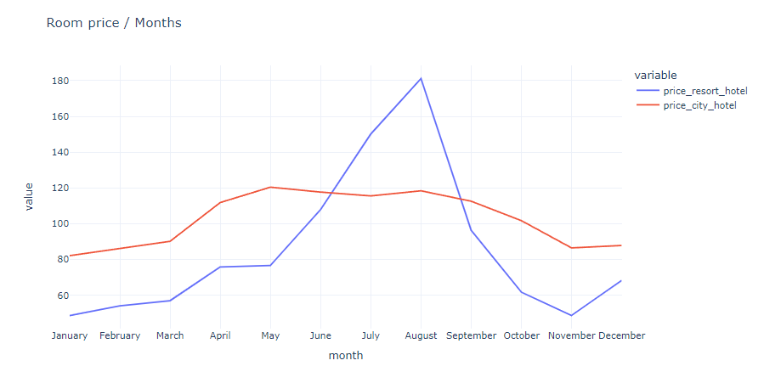
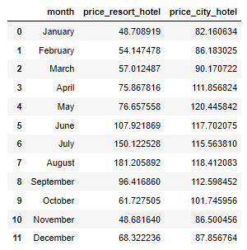
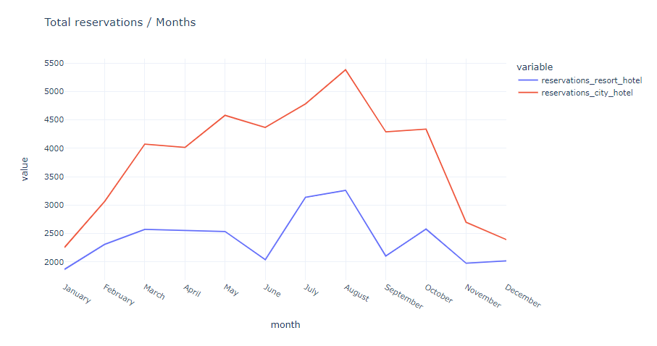
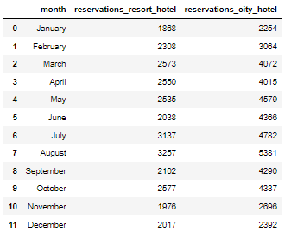
RESERVACIONES por mes
CITY HOTEL
46,228
61.5%
RESORT HOTEL
38.5%
28,938
75,116
RESERVACIONES TOTALES

Slide 5
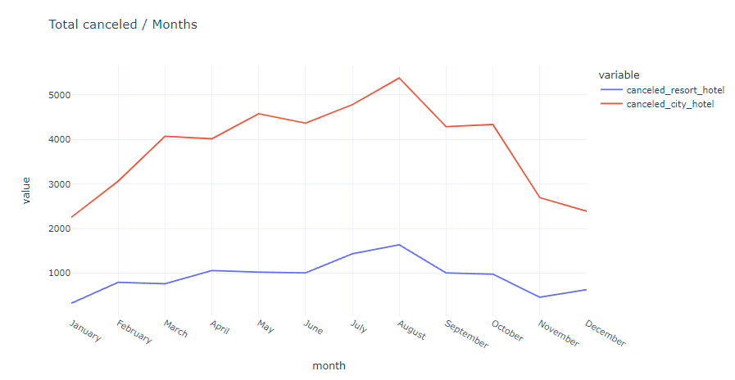
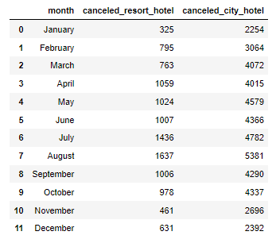
Cancelaciones por mes
Las cancelaciones son proporcionales a las reservaciones a lo largo del año.
CITY HOTEL
RESORT HOTEL
44,224
33,102
11,122
74.85%
25.15%
CANCELACIONES TOTALES

Slide 6
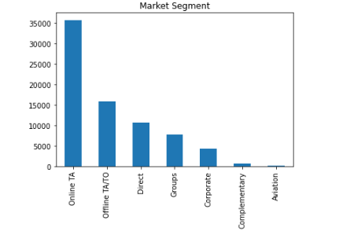
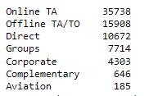
SEGMENTOS DE MERCADO
En general los segmentos más fuertes son Agentes de viaje, tanto online como offline.
75,116
RESERVACIONES TOTALES
ONLINE TA
OFFLINE TA/TO
DIRECT
35,738
15,908
10,672
47.55%
21.16%
14.19%

Slide 7



GRACIAS
GABRIELA OLGUÍN
8181 17 5329
estefaniaolguin@gmail.com

